Slide 1

Lịch sử và Địa lí 9
Chương 2. Địa lí các ngành kinh tế
Bài 8. Dịch vụ
(Phần II. 3, 4)

Slide 2


Ấn để đến trang sách

Slide 3



Slide 4


Slide 5

Ấn để đến trang sách

Slide 6

II
Một số
ngành dịch vụ

Slide 7

Thương mại: có vai trò quan trọng, thúc đẩy sản xuất, nâng cao đời sống, tăng cường hợp tác trong nước, quốc tế.

Slide 8

Du lịch: phát triển tạo động lực cho sự phát triển của ngành và lĩnh vực khác, góp phần đẩy mạnh xuất khẩu tại chỗ.

Slide 9


THẢO LUẬN NHÓM
Hãy phân tích một số xu hướng phát triển mới trong ngành thương mại và du lịch nước ta.

Slide 10
3. Xu hướng phát triển mới trong ngành thương mại
Cơ sở bán lẻ hiện đại ngày càng mở rộng.
Quy hoạch hợp lí, đổi mới mô hình hoạt động các chợ đầu mối và truyền thống.
NỘI THƯƠNG
Hạ tầng thương mại được đầu tư.
Thương mại điện tử phát triển nhanh.
Gia tăng thu hút đầu tư, liên kết với doanh nghiệp nước ngoài.

Slide 11
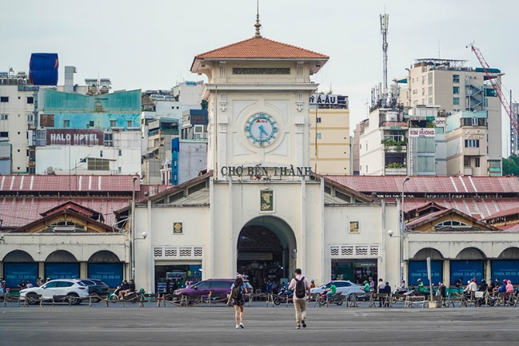
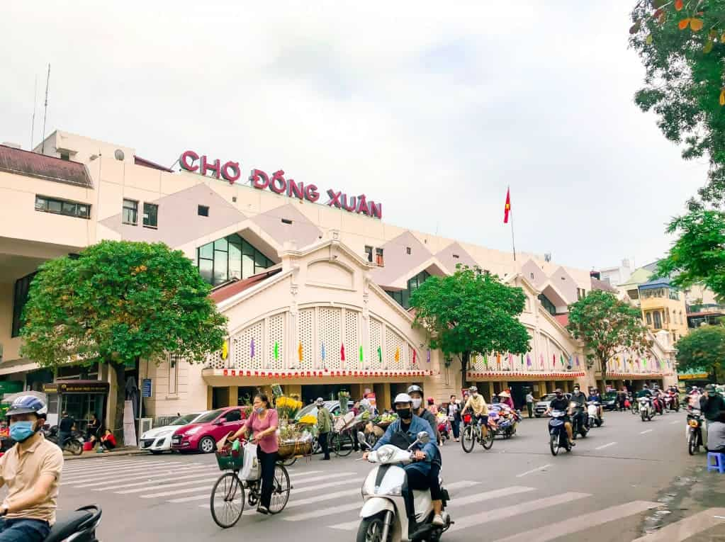
Chợ Bến Thành (Hồ Chí Minh)
Chợ Đồng Xuân (Hà Nội)

Slide 12


Thương mại điện tử phát triển mạnh
Giao hàng nhanh, tiết kiệm khi mua hàng online

Slide 13
Phát triển xuất khẩu, nhập khẩu bền vững.
Thị trường xuất khẩu mở rộng: đẩy mạnh khai thác thị trường lớn, yêu cầu sản phẩm chất lượng cao.
NGOẠI THƯƠNG
Thị trường chuyển dịch cơ cấu: giảm tỉ trọng nhập khẩu từ thị trường công nghệ thấp, công nghệ trung gian, tăng tỉ trọng nhập khẩu từ các thị trường công nghệ nguồn.

Slide 14
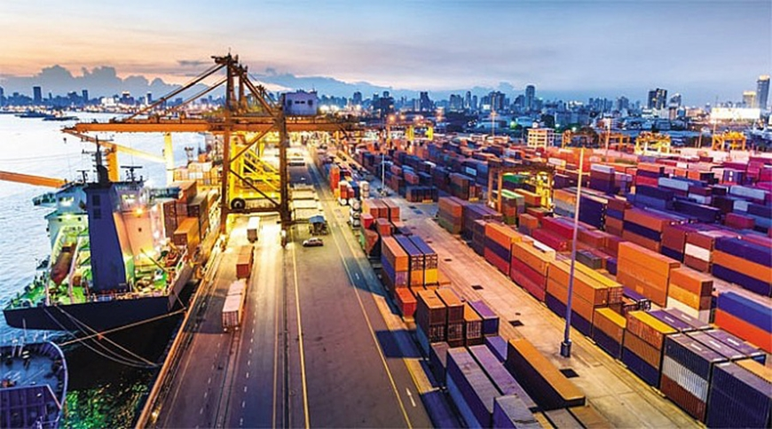
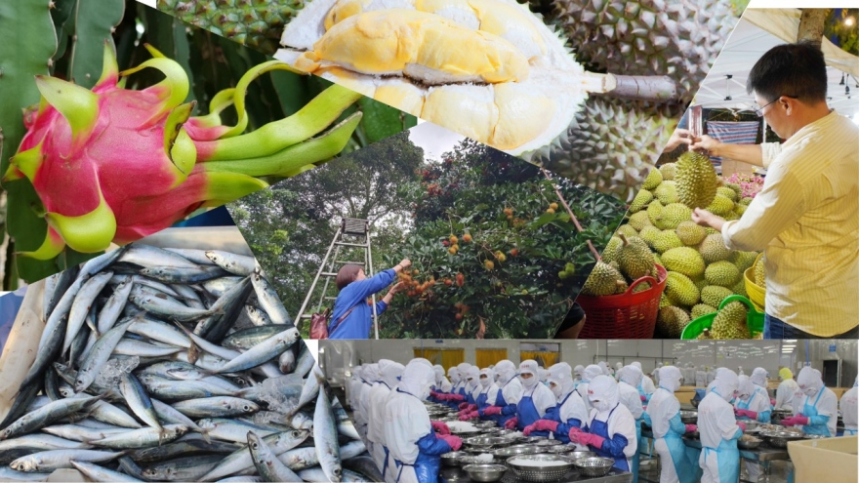
Kim ngạch xuất khẩu Việt Nam tăng cao
Nông sản Việt Nam được xuất khẩu đi nhiều nước

Slide 15
3. Xu hướng phát triển mới trong ngành du lịch
Đẩy mạnh phát triển du lịch bền vững.
Tập trung phát triển các loại hình du lịch tiềm năng.
Tăng cường phát triển các sản phẩm du lịch có chất lượng dựa trên các lợi thế về tài nguyên.
Phát triển hệ sinh thái du lịch thông minh.
Chú trọng đầu tư, khai thác khu vực động lực phát triển du lịch.

Slide 16
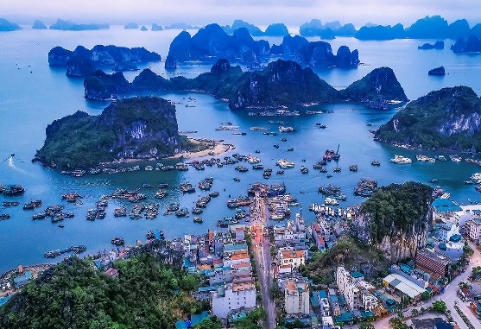

Khu du lịch Hạ Long – Vân Đồn
Du lịch Phong Nha – Kẻ Bàng

Slide 17

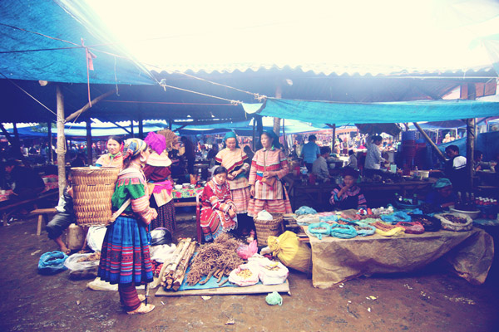
Ruộng bậc thang ở SaPa
Du lịch chợ phiên của người vùng cao

Slide 18


Khu du lịch Tam Cốc – Bích Động
Hang Sơn Đoòng

Slide 19




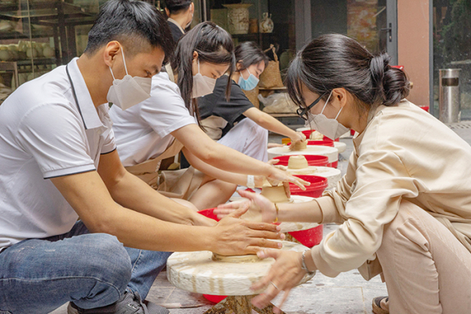
  Du lịch Việt Nam phát triển theo hướng gia tăng các sản phẩm có giá trị kinh tế cao, đảm bảo tính bền vững và tính cạnh tranh:
Phát huy du lịch bền vững.
Tăng cường chuyển đổi số.
Đa dạng hóa sản phẩm.

Slide 20
KẾT LUẬN
Thương mại:
Nội thương phát triển với hàng hóa phong phú, đa dạng. Mạng lưới lưu thông hàng hóa có ở khắp địa phương.
Ngoại thương mở rộng các mặt hàng và các thị trường xuất nhập khẩu.
Du lịch: có nhiều tiềm năng phát triển.

Slide 21

Ấn để đến trang sách

Slide 22



Dựa vào bảng 8.1, hãy nhận xét cơ cấu khối lượng hàng hóa và vận chuyển phân loại theo loại hình vận tải ở nước ta giai đoạn 2010 – 2021.

Slide 23
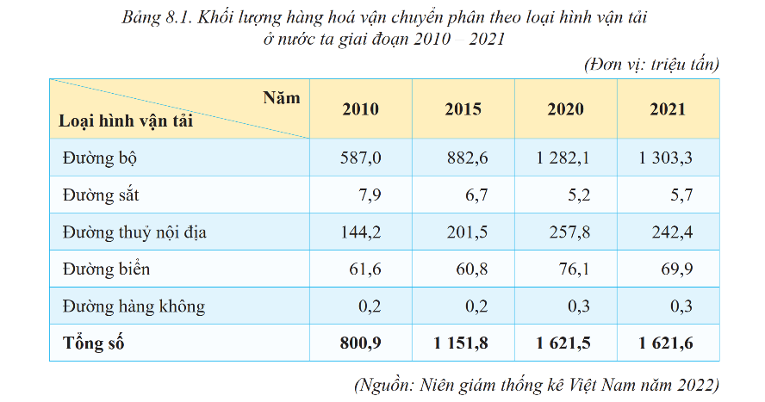

Slide 24
Đường bộ: chiếm tỉ trọng lớn nhất với 80,4% (2021), tăng đều qua các năm.
Đường thủy nội địa: đứng thứ 2 với tỉ trọng năm 2021 là 14,9%, giảm dần qua các năm.
Đường biển: có tỉ trọng năm 2021 là 4,3%, giảm dần qua các năm.
Đường sắt, đường hàng không: chiếm tỉ trọng thấp nhất, lần lượt là 0,4% và 0,019% (2021). Xu hướng tăng nhưng còn thấp.

Slide 25





non
Ong
học
việc

Slide 26
HƯỚNG DẪN
- GV click vào màn hình để xuất hiện câu hỏi.
- Click vào ô đáp án để chọn đáp án đúng.
- GV click vào màn hình để chuyển sang câu hỏi tiếp theo.

Slide 27





Câu 1: Hai thành phố nào
được nối với nhau bằng đường sắt?
A. Hải Phòng - Hạ Long.
B. Hà Nội - Hà Giang.
C. Đà Lạt - Đà Nẵng.
D. Hà Nội - Thái Nguyên.
Notes:
Hướng dẫn GV click vào bông hoa tương ứng để chọn đáp án đúng.

Slide 28
Câu 2: Mạng lưới đường sắt của nước ta
hiện nay được phân bố như thế nào?
A. Đều khắp các vùng.
B. Tập trung ở miền Bắc.
C. Tập trung ở
miền Trung.
D. Tập trung ở miền Nam.
Notes:
Hướng dẫn GV click vào bông hoa tương ứng để chọn đáp án đúng.

Slide 29
Câu 3: Tính đến năm 2021, nước ta
có bao nhiêu cảng hàng không quốc tế?
A. 22 cảng.
B. 12 cảng.
C. 10 cảng.
D. 3 cảng.
Notes:
Hướng dẫn GV click vào bông hoa tương ứng để chọn đáp án đúng.

Slide 30
Câu 4: Phát biểu nào sau đây không đúng
với ngành hàng không của nước ta hiện nay?
A. Cơ sở vật chất hiện đại hóa nhanh chóng.
B. Ngành non trẻ nhưng
phát triển rất nhanh.
C. Mở nhiều đường bay thẳng đến các nước.
D. Vận chuyển khối lượng hàng hóa lớn nhất.
Notes:
Hướng dẫn GV click vào bông hoa tương ứng để chọn đáp án đúng.

Slide 31
Câu 5: Tuyến đường sắt nào
đóng vai trò quan trọng nhất nước ta?
A. Đường sắt Hà Nội –
Hải Phòng.
B. Đường sắt Hà Nội –
Lào Cai.
C. Đường sắt Thống Nhất.
D. Đường sắt Hà Nội –
Đà Nẵng.
Notes:
Hướng dẫn GV click vào bông hoa tương ứng để chọn đáp án đúng.

Slide 32
Câu 6: Tuyến đường nào được xem là xương sống
của cả hệ thống đường bộ nước ta?
A. Quốc lộ 1.
B. Đường Hồ Chí Minh.
C. Đường 14.
D. Đường 9.
Notes:
Hướng dẫn GV click vào bông hoa tương ứng để chọn đáp án đúng.

Slide 33
Câu 7: Đặc điểm nổi bật của
ngành bưu chính nước ta là gì?
A. Mạng lưới phân bố đều khắp ở các vùng.
B. Tính phục vụ cao, mạng lưới rộng khắp.
C. Có trình độ kĩ thuật –
công nghệ hiện đại.
D. Đã ngang bằng trình độ chuẩn của khu vực.
Notes:
Hướng dẫn GV click vào bông hoa tương ứng để chọn đáp án đúng.

Slide 34
Câu 8: Yếu tố nào sau đây là chủ yếu thúc đẩy việc phát triển giao thông vận tải biển nước ta hiện nay?
A. Hội nhập toàn cầu
sâu, rộng.
B. Hoạt động du lịch
phát triển.
C. Vùng biển rộng,
bờ biển dài.
D. Nhiều vũng, vịnh sâu,
kín gió.
Notes:
Hướng dẫn GV click vào bông hoa tương ứng để chọn đáp án đúng.

Slide 35
Câu 9: Đâu không phải là điều kiện thuận lợi để nước ta phát triển giao thông đường biển?
A. Nhiều vũng, vịnh rộng,
kín gió.
B. Có nhiều đảo, quần đảo ven bờ.
C. Có các dòng biển chạy ven bờ.
D. Nằm gần đường hàng hải quốc tế.
Notes:
Hướng dẫn GV click vào bông hoa tương ứng để chọn đáp án đúng.

Slide 36
Câu 10: Những khó khăn nào làm tăng
chi phí xây dựng và bảo dưỡng mạng lưới
giao thông vận tải ở nước ta?
A. Khí hậu nhiệt đới nóng quanh năm, có một số sông lớn.
B. Địa hình nhiều đồi núi, có khí hậu phân hóa theo mùa.
C. Thiếu vốn đầu tư, cơ sở vật chất kĩ thuật còn yếu kém.
D. Đội ngũ công nhân kĩ thuật chưa thể đáp ứng nhu cầu.
Notes:
Hướng dẫn GV click vào bông hoa tương ứng để chọn đáp án đúng.

Slide 37

MỪNG
CHÚC
CÁC
EM

Slide 38

Ấn để đến trang sách

Slide 39



Tìm hiểu và trình bày về một loại hình thương mại ở địa phương em (chợ hoặc siêu thị hoặc trung tâm thương mại).

Slide 40



Hướng dẫn về nhà
Ôn lại kiến thức đã học
Hoàn thành nhiệm vụ phần Vận dụng.
Đọc và tìm hiểu trước nội dung
Bài 9: Vùng Trung du và miền núi Bắc Bộ..

Slide 41

Notes:
https://www.youtube.com/@hoc1biet10

Slide 42


